Slide 1
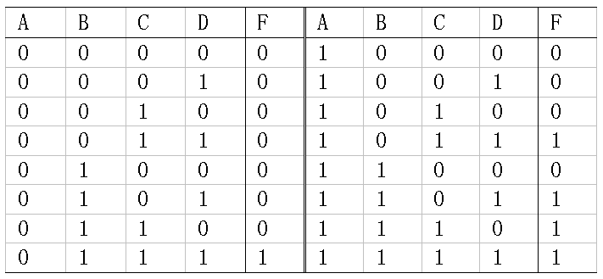
例 设计一个四变量的“多数表决电路”
解 ① 根据逻辑功能要求建立真值表。

Slide 2
② 根据真值表写出函数的“最小项之和”表达式
F(A, B, C，D)=∑m(7,11,13,14,15)
③ 化简函数表达式
AB
00
01
11
10
CD
00
01
1
11
1
1
1
10
1

Slide 3
④ 画出逻辑电路图
F
≥1
&
&
&
&
A
B
C
D

Slide 4
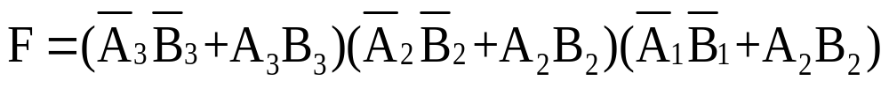
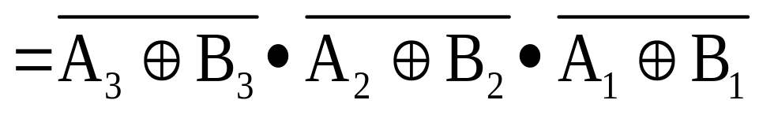
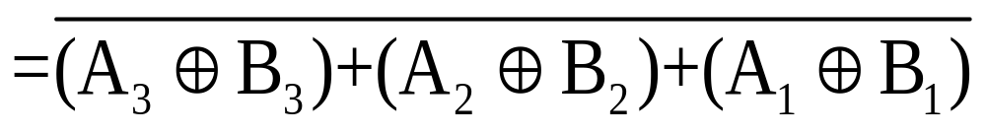
设计两个3位二进制数是否相等的数值比数器。
解 设两3位二进制数分别为A=A₃A₂A₁，B=B₃B₂B₁，电路的输出为F。当A=B时，F为1；否则F为0。
根据常识可知，要使A=B，必须使A₃=B₃、A₂=B₂、A₁=B₁，即要使F为1，必须使A₃和B₃同时为0或同时为1、A₂和B₂同时为0或同时为1、A₁和B₁同时为0或同时为1。即

Slide 5
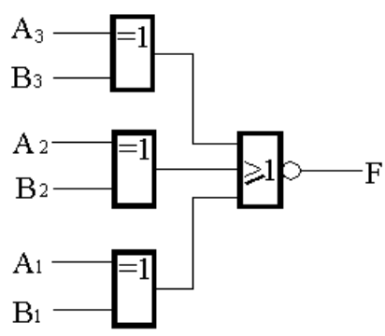
画出用异或门实现的电路图：

Slide 6
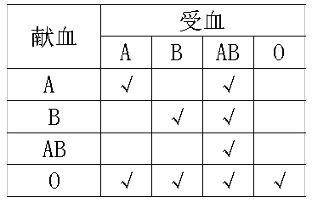
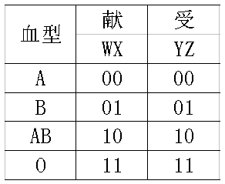
设计判断献血者与受血者的血型是否相容的电路。血型相容规则如下表所示，表中“√”表示血型相容。
解 四种血型可用两个变量的四种编码表示。设变量W、X表示献血者的血型，Y、Z表示受血者的血型，采用上表所示的编码。电路的输出用F表示，当血型相容时F为1，否则F为0。

Slide 7

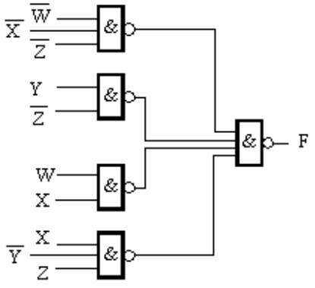
根据血型相容规则，可直接得出函数的卡诺图如下图所示，由卡诺图可得函数的最简“与或”式为：
WX
00
01
11
10
YZ
00
1
1
01
1
1
11
1
10
1
1
1
1
用“与非”门实现的电路图如上图所示。

Slide 8

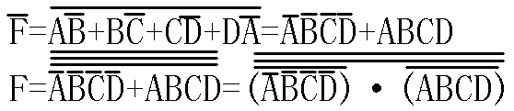
组合逻辑电路设计中应考虑的问题
1 逻辑函数形式的变换
（1）逻辑函数的“与非”门实现
有两种方法：一种是对F两次求反，一次展开；另一种是对F三次求反，一次展开。
例 用“与非”门实现逻辑函数
解 方法一：对F两次求反，一次展开可得：
方法二：对F三次求反，一次展开可得：

Slide 9
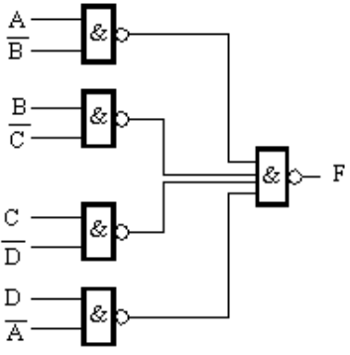
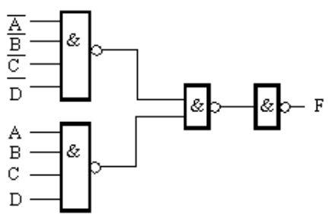
两种方法对应的电路图比较：
方法一图
方法二图

Slide 10
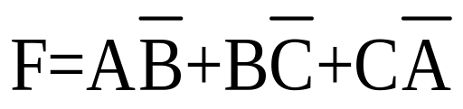
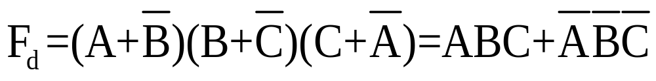
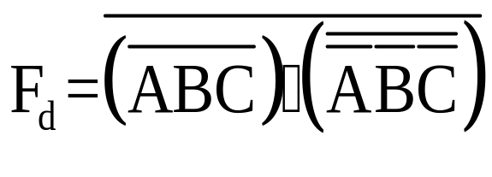
(2) 逻辑函数的“或非”门实现
可以采用对F两次求对偶的方法。即，先求F的对偶式F_{d}，并将其化为最简“与非-与非”式，然后再求F_{d}的对偶式(F_{d})_{d}，则(F_{d})_{d}即是F的最简“或非-或非”式。
例：用“或非”门实现函数
解 先求F的对偶式F_{d}并将其化成最简“与-或”式：
再将F_{d}的最简“与-或”式两次求反，一次展开变为“与非-与非”式：

Slide 11
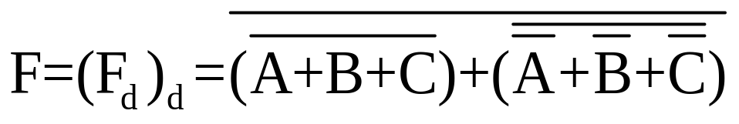
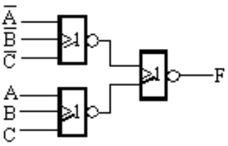
再求对偶，则得：
画出下图所示的逻辑电路图：
也可先求出F的最简“或-与”式，并将其两次取反，一次展开，即可得到最简的“或非-或非”式。该方法请自己练习。

Slide 12
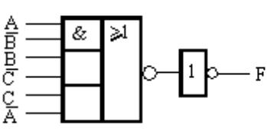
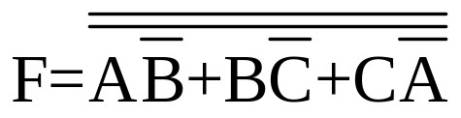
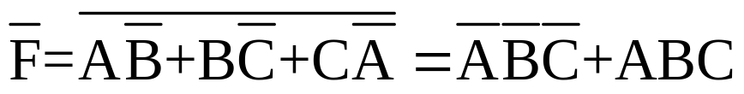
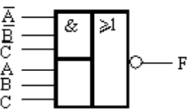
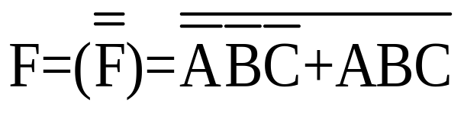
(3) 逻辑函数的“与或非”门实现
例： 用“与或非”门实现函数
两种方法，一种是对F两次求反，另一种是对F一次求反。
解 方法一：对F两次求反，可得：
方法二：先求F，再对F一次求反可得：
两种方法对应的电路图比较：

Slide 13
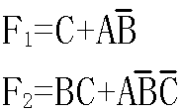
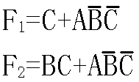
2. 多输出组合逻辑电路的设计
例：用“与非”门实现下列多输出函数：
F₁=∑m(1,3,4,5,7)
F₂=∑m(3,4,7)
解 若把F₁和F₂看成两个孤立函数，用卡诺图把F₁和F₂化简可得:
如果考虑F₁和F₂的公共项，可将上式改为：

Slide 14
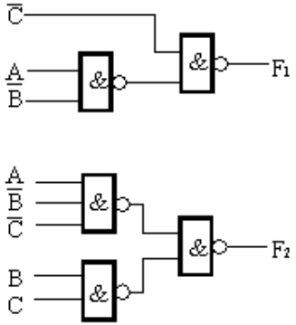
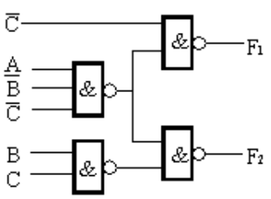
两种方法对应的电路图比较：
未考虑公共项
考虑公共项

Slide 15
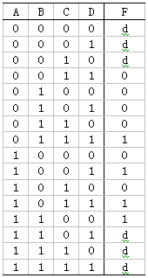
3. 包含无关项的组合逻辑电路的设计
例 用“与非”门设计一个判别1位余3码表示的十进制数是否为合数的组合电路。
解：列真值表如左表所示：
不考虑无关项的化简：
AB
00
01
11
10
CD
00
d
1
01
d
d
1
11
1
d
1
10
d
d

Slide 16
考虑无关项的化简：
A
&
B
AB
00
01
11
10
CD
00
d
1
01
d
d
1
&
&
F
D
11
1
d
1
10
d
d
F(A,B,C,D)=AB+AD+BCD
&
C

Slide 17

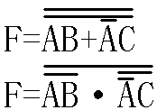
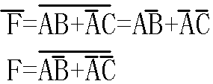
4. 考虑级数的组合逻辑电路设计
例 用“与非”门、“与或非”门分别实现函数
解 对F两次求反可得其“与或非”形式，再进行一次展开，可得到其“与非-与非”形式：
若先求出F的最简“与-或”式，再对F求反，可使F的级数减少：

Slide 18
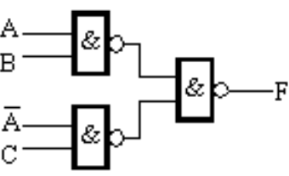
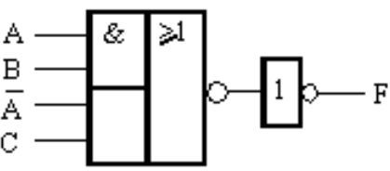
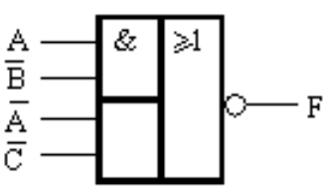
三种方式对应的电路图：
级数减少，速度增加

Slide 19
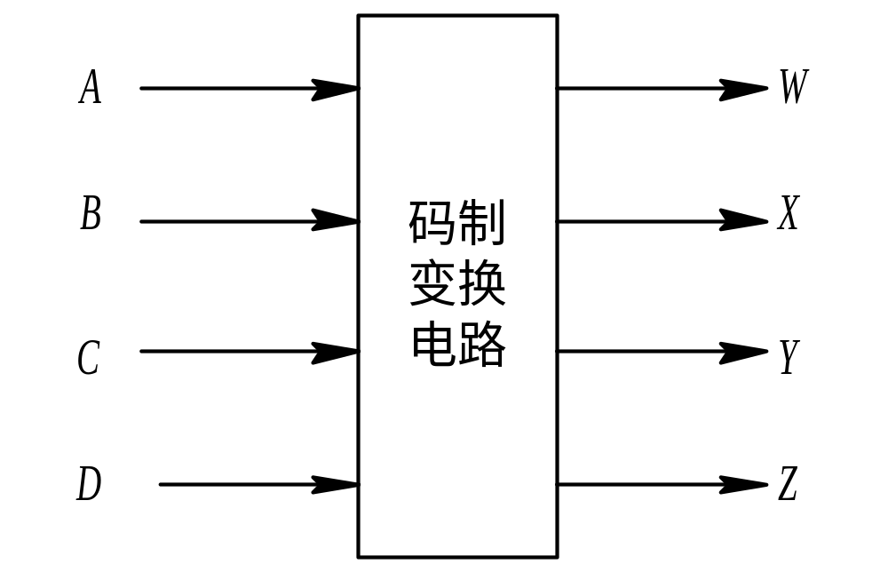
例 设计一个组合电路，将 8421BCD码变换为余 3 代码。
解 这是一个码制变换问题。由于均是BCD码，故输入输出均为四个端点，其框图如图 4 -7 所示。按两种码的编码关系，得真值表如表 4 - 5 所示。
图 4 – 7 码制变换电路框图

Slide 20
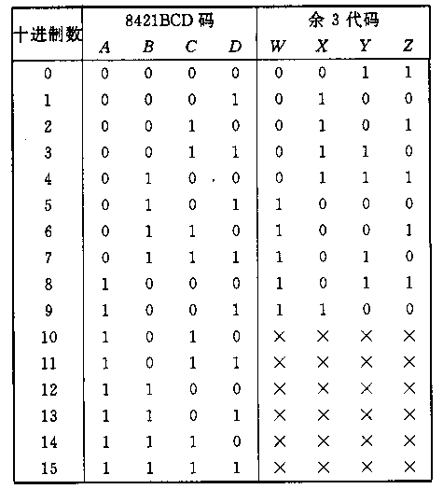
表 4 – 5 8421BCD码变换为余 3 代码真值表

Slide 21
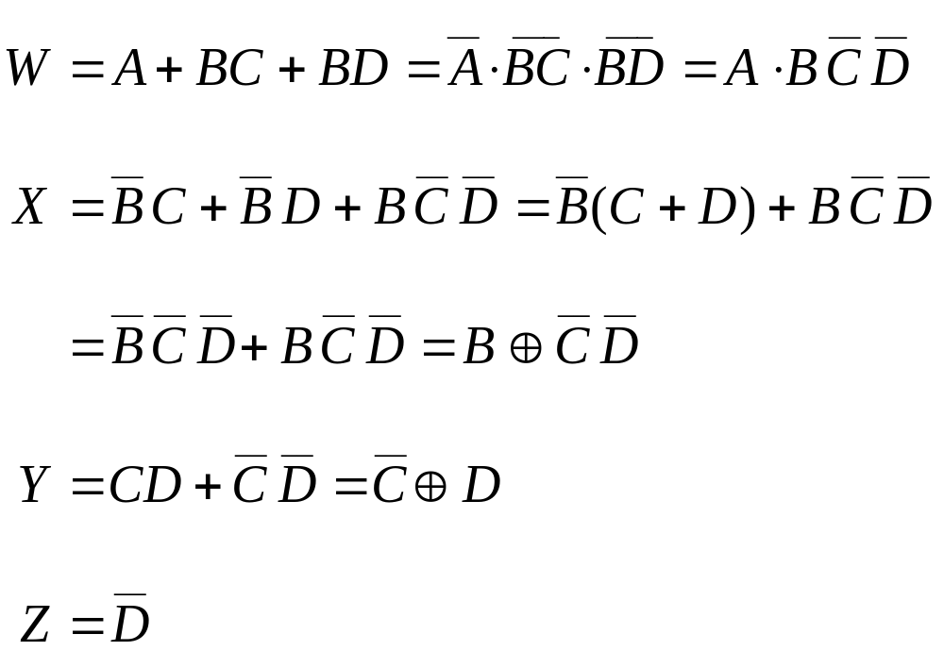
由于8421BCD码不会出现1010~1111这六种状态，故当输入出现这六种状态时，输出视为无关项。化简过程如图 4 - 8 所示。图 4 - 9 是转换电路的逻辑图，化简函数为：

Slide 22
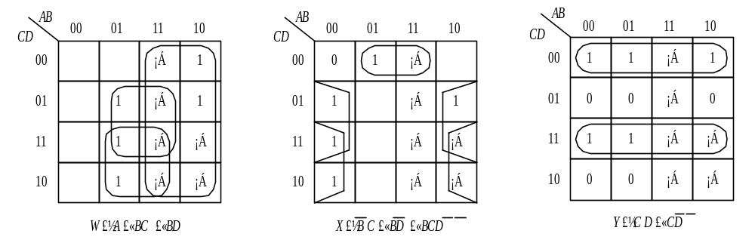
图 4 – 8 化简过程

Slide 23
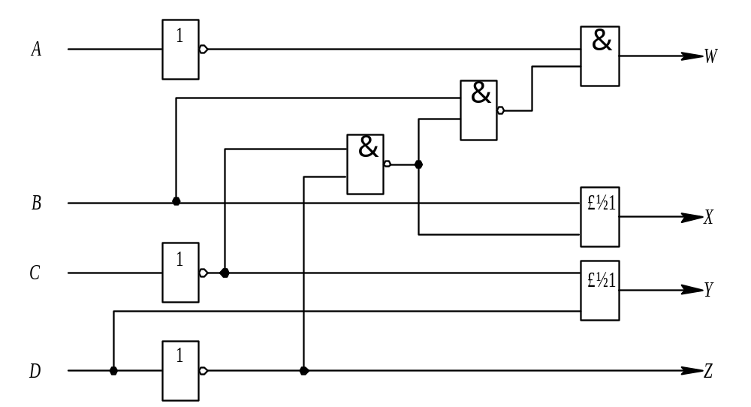
图 4 – 9 逻辑图

